Slide 1
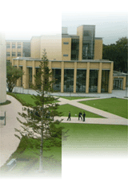
新编日语第一册
第五课
大学の生活

Slide 2
新编日语第一册
本课重点
 动词的种类及基本形·连用性
❖ 格助词「を」及自动词和他动词
❖ 格助词「に」表示时间及比例
❖ 接尾词「ごろ」
❖ 格助词「で」表示动作的场所及手段·方法·材料
❖ 格助词「から」「まで」表示起点和终点
 宾语提示
 「あまり」
 时刻和时间的数法

Slide 3

动词的种类及基本形·连用形
初学者在学习日语时常常发现字尾有 “ます” 及 “です”，觉得蛮单调的。
日本人常常在动词下加 “ます” ，在名词等下加 “です” 以表示对对方的敬意。事实上，在沒变化之
前有另外的形态，我们称之为“原形”（基本型）。我们查字典即是根据这种形态来查。
不知道“原形”则不会查日语字典，不会查字典，则很难学会日语，由此可见其重要性了。
动词活用小常识
下一页

Slide 4

动词按其形态和活用规律可分为：
（1）五段活用动词：词尾不是「る」；或词尾是
「る」，但倒数第二个假名不是「イ・エ段」
假名的动 词。如：「書く」
（2）一段活用动词：单词最后一个假名为「る」，
倒数第二个假名为「エ段」或「イ段」的动
词。如：「見る」
（3) カ行变格活用动词：只有「来る」一词
（4）サ行变格活用动词：只有「する」一词
动词的种类
解说
下一页

Slide 5

基本形：动词的原形，又名“辞書形”。
如：食べる・来る・する
连用形：对对方表示尊敬的文体叫“郑重体”，“郑重体”由
「连用形＋ます」构成。
连用形的构成：
一段――去掉动词的最后一个假名「る」。
如：ねる→ね みる→み
五段――按五十音图的排列顺序，将词尾假名换成所在行
「イ段」的假名。
如：いく→いき ある→あり
読む→よみ 洗う→あらい
サ変――する→し
カ変――来る→き
动词的基本形·连用形
下一页

Slide 6

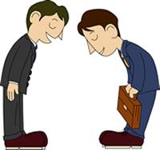
「连用形+ます」从文体角度讲，构成郑重体，表示对对方的
恭敬。从意义方面讲，构成动词的一般现在时，可表示如下含
义：
①经常性、习惯性的动作行为
如：私は毎朝六時に起きます。／我每天早上六点起床。
②将来的动作行为
如：明日北京へ行きます。／明天去北京。
③主语的意志愿望
如：私も日本料理を食べます。／我也吃日本料理。
「ます」的否定为「ません」。
如：木村さんは来ません。／木村不来。
下一页
含义

Slide 7
下一页
动词基本形·连用形活用一览表
分 类 | 五 段 |  |  |  |  |  |  |  | 一 段 |  | カ変 | サ変
单 词 | 買う | 待つ | 帰る | 遊ぶ | 読む | 死ぬ | 話す | 書く | 見る | 食べる | 来る | する
基 本 型 | か う | ま つ | か え る | あ そ ぶ | よ む | し ぬ | は な す | か く | み る | た べ る | く る | す る
连 用 形 | か い | ま ち | か え り | あ そ び | よ み | し に | は な し | か き | み | た べ | き | し
郑肯 重定 体形 | 買います | 待ちます | 帰ります | 遊びます | 読みます | 死にます | 話します | 書きます | 見 ま す | 食べます | 来 ま す | し ま す
郑否 重定 体形 | 買いません | 待ちません | 帰りません | 遊びません | 読みません | 死にません | 話しません | 書きません | 見ません | 食べません | 来ません | しません

Slide 8

说出下列动词的「連用形＋ます」
やすむ  （ ） やる  （ ）
もつ  （ ） みせる  （ ）
もらう  （ ） まつ  （ ）
のる  （ ） ねる  （ ）
のむ  （ ） とぶ  （ ）
とめる  （ ） つくる  （ ）
でる  （ ） する  （ ）
きく  （ ） 来る  （ ）
练习
やすみます
やります
もちます
みせます
もらいます
まちます
のります
ねます
のみます
とびます
とめます
つくります
でます
します
ききます
きます
返回本课重点

Slide 9
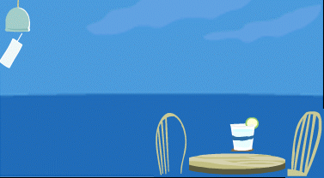
日语动词按是否及物分成自动词和他动词两种，自
动词即所谓的非及物动词，作谓语时不要求宾语。
如：行く・遊ぶ・寝る・終わる
他动词即所谓的及物动词，作谓语时则要求宾语。
如：食べる・飲む・書く・見る
自动词·他动词
下一页

Slide 10
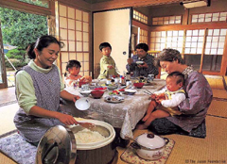
日语用假名「を」表示宾语，故称之为宾格助词。
 ご飯を食べます  勉強をします
 本を読みます  テレビを見ます
 ラジオを聞きます  服を洗います
 歯を磨きます  英語を朗読します
宾格助词「を」
含义
用法
宾语+を＋他动词
例句
下一页

Slide 11
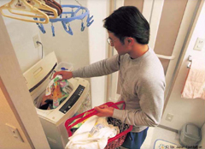

「サ変」动词
解说
下一页
动词「する」常以「动名词+する」的形式构成“サ变动词”。例如：
散歩(さんぽ)する 勉強(べんきょう)する
洗濯(せんたく)する 掃除(そうじ)する
練習(れんしゅう)する 旅行(りょこう)する
使用他动サ变动词时，应注意判断正误：
正确用法 | 错误用法
日本語を勉強します | 日本語を勉強をします
日本語の勉強をします
シャツを洗濯します | シャツを洗濯をします
シャツの洗濯をします

Slide 12
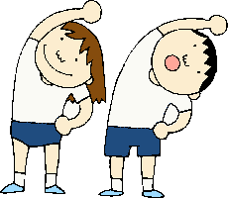

句型
主语（名）は宾语（名）を谓语（他动词的连用形+ます）
例句
私たちは日本語を勉強します。
朝、学生たちはラジオ体操をします。
彼女は服を洗います。
先生はテレビを見ます。
あのひとは日本語のラジオを聞きます。
田中さんは毎日中国語を朗読します。
下一页

Slide 13
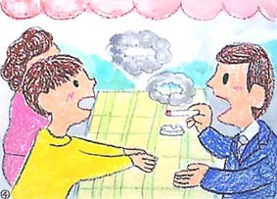

关联用法
在他动词作谓语的句子中，提示助词「は」和「も」可以代替宾格助词「を」提示宾语。用「は」提示的宾语往往表示对比，多用于否定句中。用「も」提示的宾语往往表示类推其他。
例： テニスはよくします。バドミントンはあまり
しません。
❖ 父はお酒（さけ）は飲みますが、
タバコは吸（す）いません。
             
❖ 日曜日に洗濯（せんたく）をします。掃除（そう
じ）もします。
❖ 日本語の雑誌も時々（ときどき）読みます。
返回本课重点

Slide 14
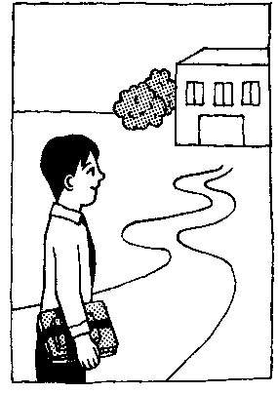
格助词「へ」·「に」与自动词
①格助词「へ」以「地点名词＋へ」的形式表示方向。
例：図書館へ行きます。
日本へ行きます。
Ａ：朝何時に学校へ来ますか。
Ｂ：七時四十五分に来ます。
②格助词「に」以「场所名词＋に」的形式表示目的地。
例：家に帰ります。
Ａ：何時に教室に来ますか。
Ｂ：午後二時に来ます。
返回本课重点

Slide 15
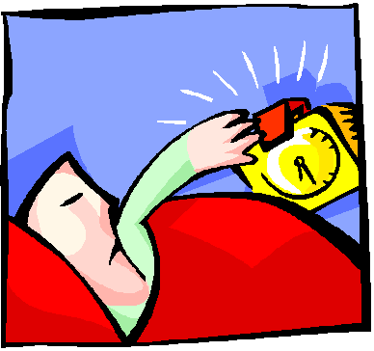
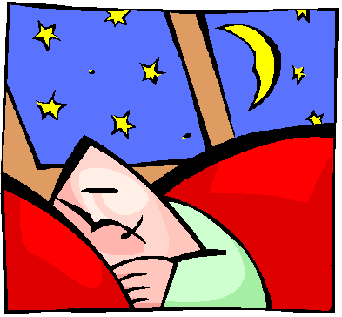
格助词「に」表示进行动作行为的具体时间，
在句中作时间状语。
格助词「に」表示时间
含义
用法
时间词＋に
例句
 私は朝六時に起きます。
 学生は七時三十分に朝ごはんを食べます。
 私は午後二時に図書館へ行きます。
 彼は午後五時に家へ帰ります。
 授業は朝八時に始まります。
 午前の授業は十一時三十分に終わります。
 私は夜十時三十分に寝ます。
下一页

Slide 16
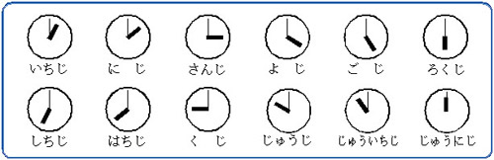

点钟的数法
以「基数词+時（じ）」的形式表示点钟。
如：一時（いちじ）・十二時（じゅうにじ）
下一页

Slide 17

分钟的数法
以「基数词+分（ふん）」的形式表示点钟。
如：十五分（じゅうごふん）
三十分（さんじゅっぷん）
十時十五分(ふん)
七時三十一分(さんじゅういっぷん)
1 | 2 | 3 | 4 | 5 | 6 | 7 | 8 | 9 | 10 | 11 | 12 | 20 | 30 | 40 | 50
いっぷん | にふん | さんぷん | よんぷん | ごふん | ろっぷん | ななふん | はっぷん | きゅうふん | じゅっぷん | じゅういっぷん | じゅうにふん | にじゅっぷん | さんじゅっぷん | よんじゅっぷん | ごじゅっぷん
下一页

Slide 18
小时的数法
以「基数词＋時間（じかん）」的形式表示小时。
如：五時間（ごじかん）・九時間（くじかん）
1 | 2 | 3 | 4 | 5 | 6 | 7 | 8 | 9 | 10 | 11 | 12
い ち じ かん | に じ かん | さ ん じ かん | よ じ かん | ご じ かん | ろ く じ かん | し ち じ かん | はち じ かん | く じ かん | じ ゅ う じ かん | じ ゅ う い ち じ かん | じ ゅ う に じ かん
返回本课重点

Slide 19
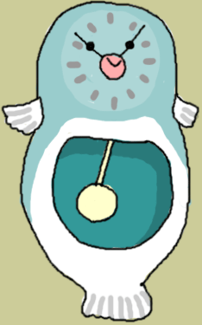
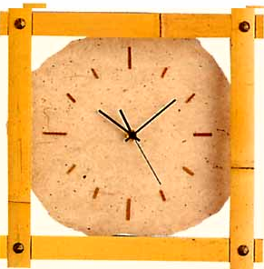

关联用法
「ごろ」与「くらい」的区别
①「时间词＋ごろ」表示“……点左右”的意思。
例：七時ごろ・十時ごろ・十二時ごろ
 王さんは毎朝七時半ごろ学校へ行きます。
 私は毎晩十一時ごろ寝ます。
②「小时＋くらい（ぐらい）」表示“大约……小时”
“几个小时左右”的意思。
例：二時間ぐらい・四時間半ぐらい
 一日に二時間ぐらい勉強します。
 子供は毎日十時間ぐらい寝ます。
下一页

Slide 20
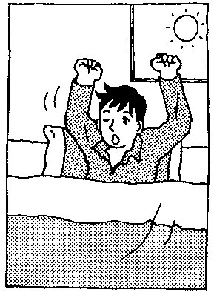
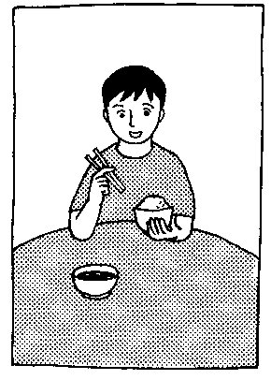
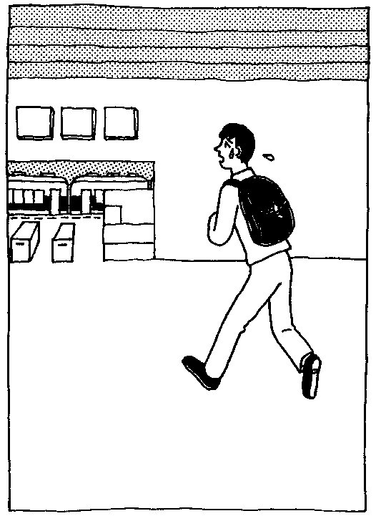
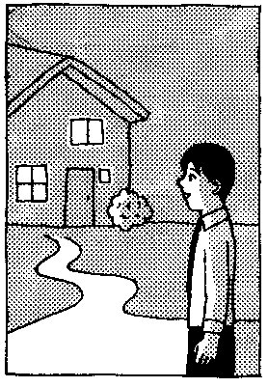
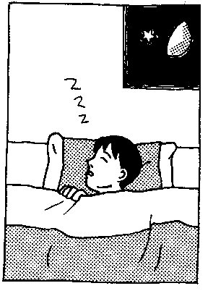
返回本课重点
练习
模仿例句，看图说话。
6：00
例：
私は朝六時に起きます。
朝７：２５
①
私は七時二十五分に朝ご飯を食べます。
②
私は朝八時に学校へ行きます。
８：００
③
私は午後六時に家に帰ります。
午後６：００
10：30
④
私は夜十時三十分に寝ます。

Slide 21
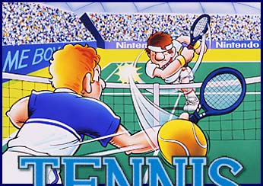


格助词「で」
含义·用法·例句
返回本课重点
①格助词「で」以「地点名词+で」的形式，表示动作进行
的地点，相当于“在……做……”。
例： わたしはレストランで昼(ひる)ごはんを食べます。
 A: どこで靴(くつ)を買(か)いますか。
B: デパートで買います。
 A: いつもどこでテニスをしますか。
B: 学校のテニスコートでします。
              
②格助词「で」以「名词+で」的形式，还可表示做事情时
采用的工具、方法、材料等。
例： まりさんは 電車(でんしゃ)で学校へ来ます。
 コンピュータで絵(え)をかきます。
 A: おにぎりははしで食(た)べますか。
B: いいえ。手(て)で食べます。

Slide 22
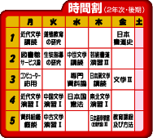

格助词「から」「まで」
含义
格助词「から」接在时间·地点名词后，表示时间
或空间的起点，相当于“从……”。
格助词「まで」接在时间·地点名词后，表示动作、
作用所及的范围、终点，相当于“到……”。
用法
动词谓语ます
名1 から 名2 まで
名词谓语です
例句
 月曜日から金曜日まで学校へ行きます。
 6時半から8時半までアルバイトをします。
うちから学校までバスで行(い)きます。
 5ページから10ページまで勉強します。
返回本课重点

Slide 23
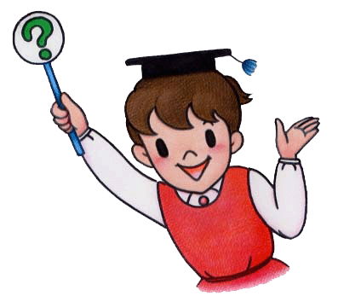
练习
回答下列问题
问：あなたは寮から教室までどのくらいかかりますか。
答：（ ）
问：食事の時間は何時から何時までですか。
答：（ ）
问：天津から北京までバスで何時間ぐらいかかりますか。
答：（ ）
问：日本語の授業は何時から何時までですか。
答：（ ）
问：午後2時から5時まであなたはどこにいますか。
答：（ ）
自転車で15分ぐらいかかります。
11時30分から12時45分までです。
2時間半くらいかかります。
8時から9時40分までです。
返回本课重点
図書館で本を読みます。

Slide 24

「あまり…ません」
含义
「あまり」是副词，与否定形式的谓语相呼应，
表示动作发生的频率不高。相当于“不太……”
”不怎么……”。其意义与副词「よく」相反。
用法
あまり＋否定形式的谓语动词（基本型＋ません）
例句
 わたしはあまり図書館(としょかん)へ行きません。
 A: 毎朝テレビのニュースを見ますか。
B: いいえ、あまり見ません。
いいえ、
あまり…
关联用法
副词「よく」表示进行动作行为的频率很高，相当于
“经常……”，其意义与「あまり…ません」正好相反。
下一页

Slide 25


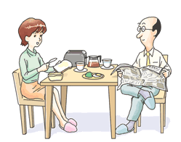
练习
模仿例句，完成对话。
？
例：テレビを見る  问：あなたはよくテレビを見ますか。
答：いいえ、私はあまりテレビを見ません。
①デパートへ行く 
问:
答：
②りんごを食べる 
问:
答：
③新聞を読む 
问:
答：
返回本课重点
あなたはよくそのデパートへ行きますか。
いいえ、私はあまりそのデパートヘ行きません。
あなたはよくりんごを食べますか。
いいえ、私はあまりりんごを食べません。
あなたはよく新聞を読みますか。
いいえ、私はあまりりんごを食べません。

